Slide 1
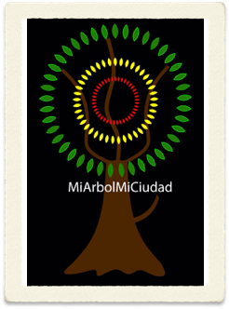
Gustavo Carrión López
Johana Córdova Yépez
RALLY YACHAY GREEN APP
DESARROLLADO POR:

Slide 2
Características
Capacidad de registro y apadrinamiento de árboles alrededor de la ciudad.
Creación de cuentas para cada persona que interactúe con la aplicación.
Denuncia de actos novedades suscitadas en los árboles.
Mapa interactivo indicando la localización de los árboles (apadrinados, sin apadrinar, patrimoniales, no patrimoniales).
Certificado de apadrinamiento de cada árbol con fotografía del usuario.
Integración con redes sociales (Facebook y Twitter).
Posibilidad de añadir árboles no apadrinados, para que estén disponibles para su posterior apadrinamiento.
Multiplataforma nativa, no es necesario programar otra aplicación para otros OS móviles.
Motor transaccional, aplicación rest independiente.
2

Slide 3
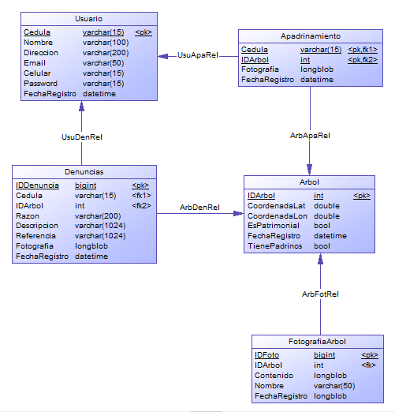
Características técnicas
Base de datos: MySQL
Gestor de persistencia: Hibernate+Spring
Framework Móvil: Cordova
2

